Slide 1
Kata
Intro a la Web

Slide 2

Objetivos de la Sesión
Comprender la diferencia entre web e internet.
Aprender acerca de la evolución de la web e internet.
Entender cómo funciona internet y sus conceptos fundamentales.
Conocer y diferenciar entre Frontend y Backend.
Conocer las principales tecnologías web (HTML, CSS, JavaScript).
Conocer las herramientas principales de desarrollo.

Slide 3
Web != Internet
Notes:
Explicar las diferencias entre web e internet ya que por lo regular se cree que son sinónimos pero no lo son,dar algunos ejemplos, además explicar que es “!=” para que el espectador entienda que es diferencia.
Web: Abreviación de world wide web, sirve para ubicar las páginas web de manera más sencilla para nosotros.
Internet: infraestructura, redes de servidores conectados entre sí

Slide 4

angeloLuna
¿Qué es el Internet?
Notes:
Internet es la red de redes, está en todas partes y sería prácticamente imposible desconectarla.
Utiliza los protocolos TCP/IP para realizar la comunicación.
Sus inicios fueron en 1969 con ARPANET.
No es lo mismo que www, este es un conjunto de protocolos de consulta de documentos de hipertexto

Slide 5

Internet y Web
Notes:
Explicar un poco que es Emmet y cómo puede ayudar al desarrollo web, también verificar si el editor de texto que descargaron los participantes ya lo tiene

Slide 6
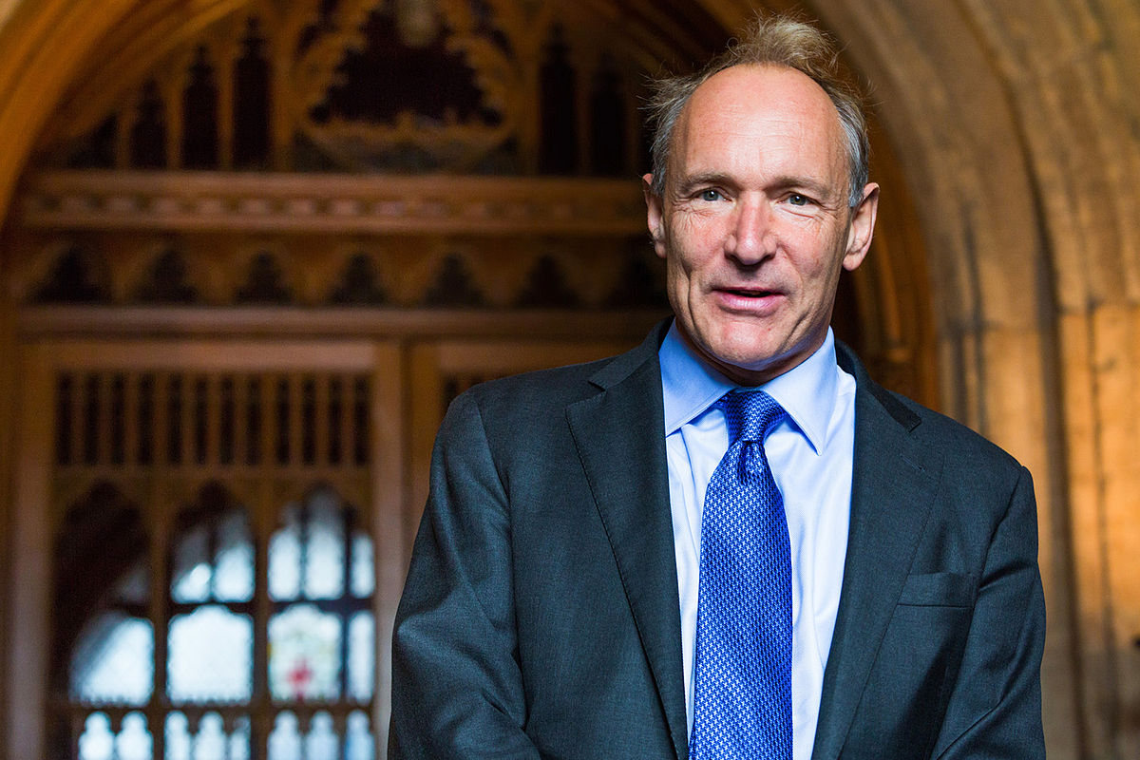
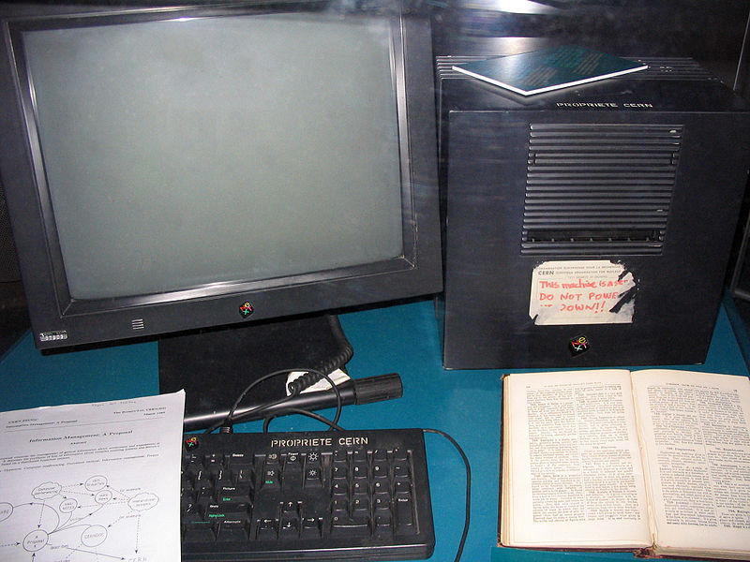
1991. Nace la World Wide Web (WWW)
Tim Berners Lee
Padre de Internet
Tims Berners Lee, trabajando en la organización europea para la investigación nuclear (CERN), busca una mejor manera de organizar la información de los físicos.
Dato curioso: Sabian que otros posibles nombres de la WWW eran Information Mesh, The Information Mine, Mine of Information.
NeXTcube
Primer servidor web

Slide 7
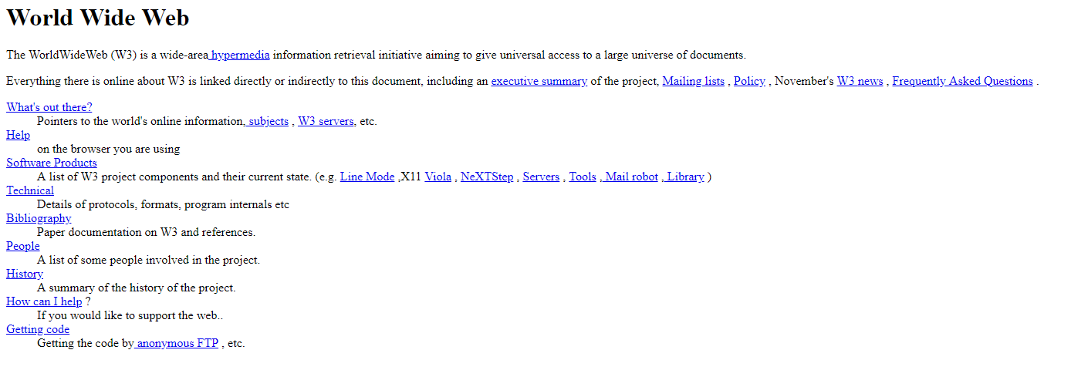
La Primera Página Web
Primera página web. Puedes visitarla en: http://info.cern.ch/hypertext/WWW/TheProject.html

Slide 8
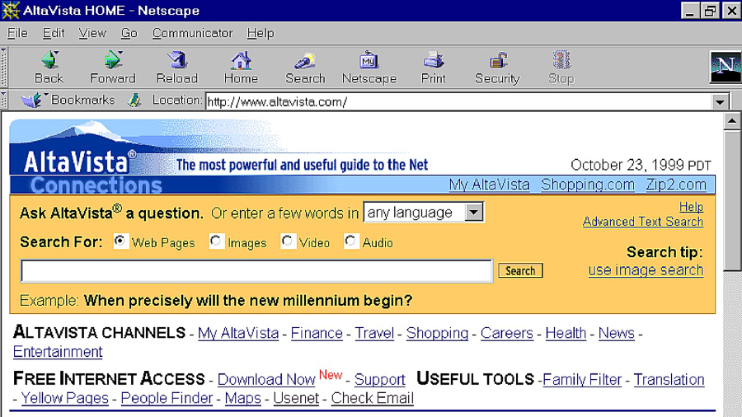
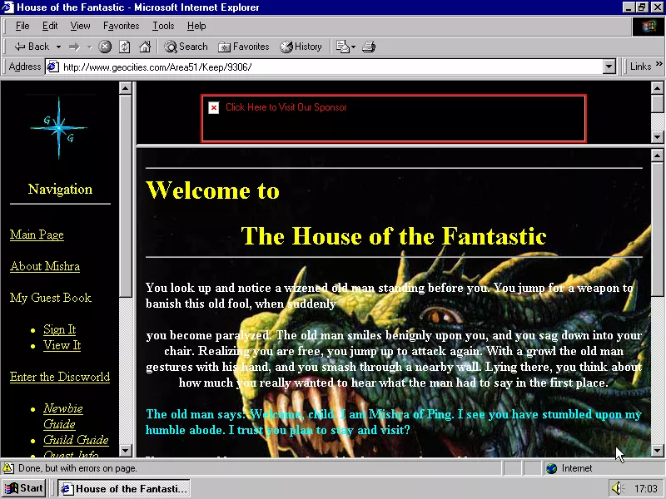
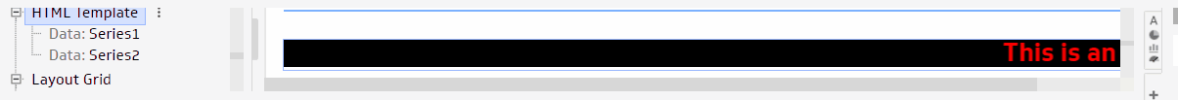
Web 1.0
Nace la figura del “Web Master”.
Contenido “estático”.
Los usuarios sólo consumen información.
Uso de iframes, marquesinas, gif animados, libros de visitas.

Slide 9
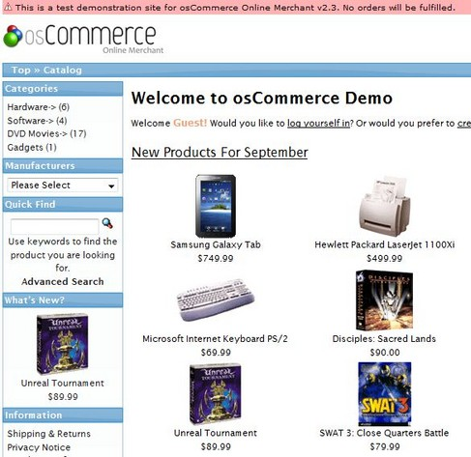
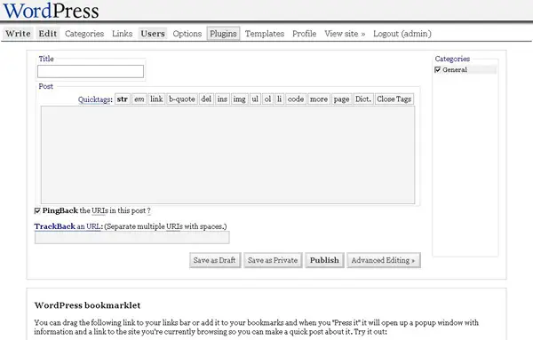
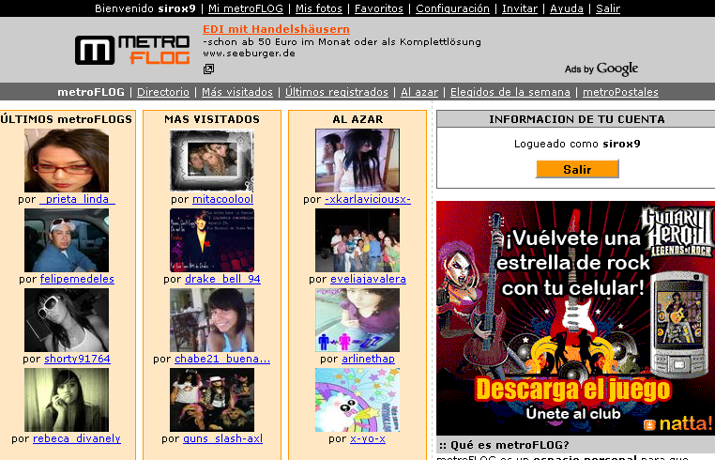
Web 2.0 - Web Social
(2003 - 2010)
La web ya no es exclusiva del “Webmaster”
Contenido dinámico.
Los usuarios pueden crear contenido.
Tecnologías como AJAX permiten mayor interacción.
Aparecen CMS como Joomla, Wordpress, etc.

Slide 10
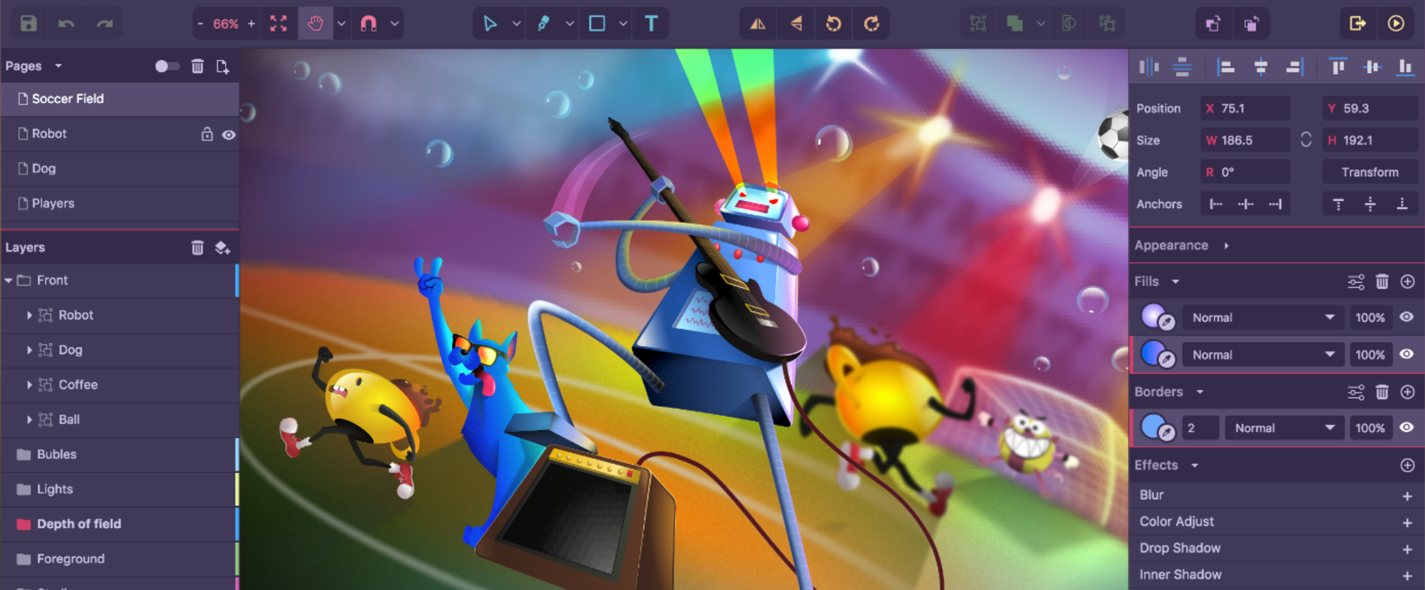
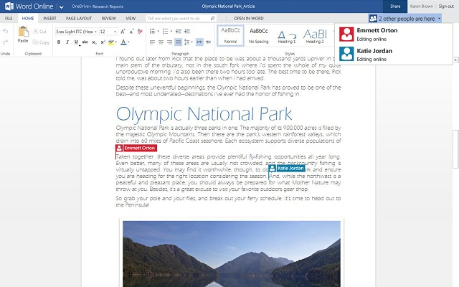
Web 3.0 - Web Semántica
(2010 - ????)
Gravity Designer
Aplicaciones en la nube.
Aplicaciones multidispositivo.
Diseños “responsive”.
Las aplicaciones entendienden contextos y lenguaje más natural.
Word Online

Slide 11
¿Cómo funciona Internet?

Slide 12

Cliente - Servidor
Notes:
Explicar un poco que es Emmet y como puede ayudar al desarrollo web, tambien verificar si el editor de texto que descargaron los participantes ya lo tiene

Slide 13
DISCUSIÓN
¿SU COMPUTADORA ES UN CLIENTE O UN SERVIDOR?

Slide 14

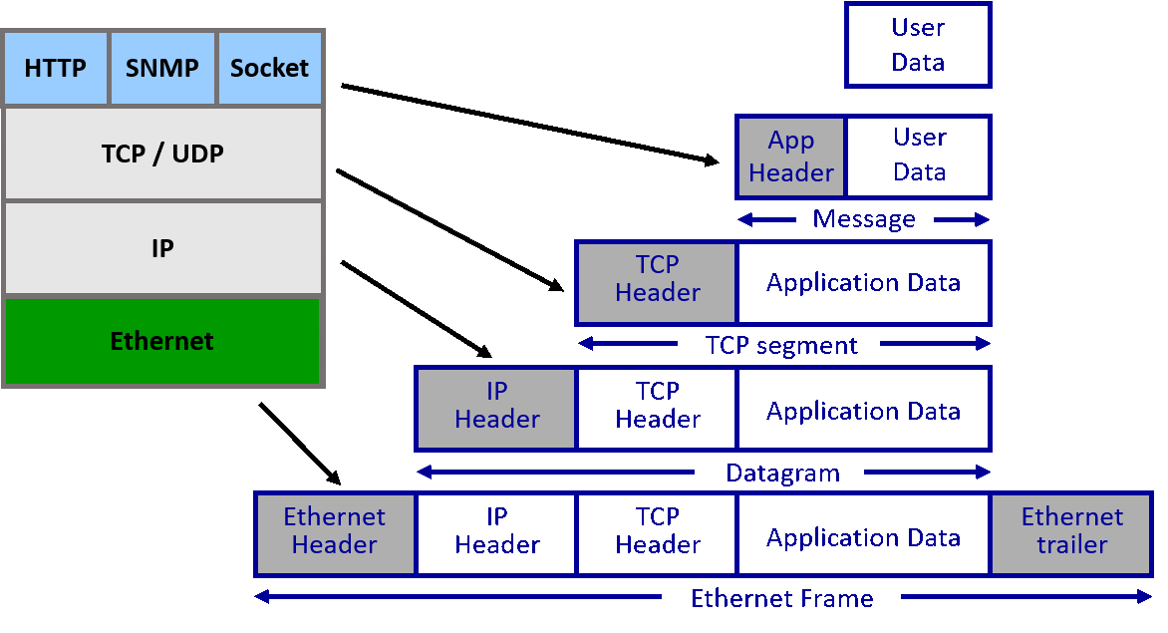

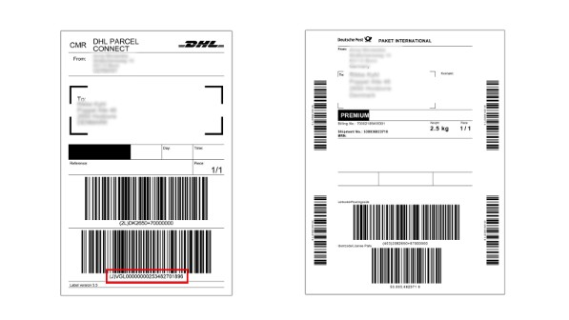

Protocolo TCP/IP
TERRESTRE
EXPRESS
Notes:
Explicar acerca de lo que es un protocolo, y que existe uno llamado TCP/IP que es el que rige internet.
Siendo TCP/IP la referencia.
Se explica con una analogía del servicio de paqueteria.
Donde queremos mandar un documento o información
Elegimos la paqueteria por la que la vamos a enviar y acudimos a ella (el servicio o app)
Elegimos el tipo de servicio por el cual se va enviar, cada uno con sus ventajas y desventajas. (Explicar brevemente diferencia entre TCP y UDP)
Se le pega una etiqueta de rastreo, que viene con un número de guía para identificar a nuestro paquete y contiene datos como el destino.
Finalmente el paquete es entregado es enviado y existe un medio físico por el cual es transportado
Se us

Slide 15
DISCUSIÓN
¿PARA QUÉ SIRVE UNA DIRECCIÓN IP?

Slide 16
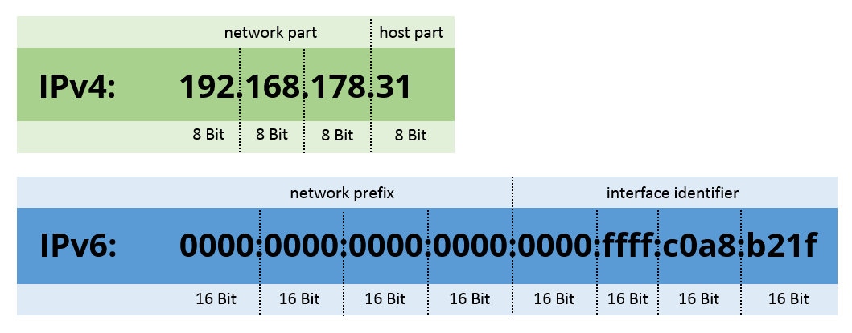
Dirección IP
Las direcciones IP (IP es un acrónimo para Internet Protocol) son un número único e irrepetible con el cual se identifica un dispositivo (computadora, laptop, smartphone, tablet, etc) conectada a una red que corre el protocolo IP.
Notes:
Explicar lo que es una Dirección IP, y que existen 2 tipos IPv4 e IPv6. Solo comentar que actualmente la más usada es la IPv4 y que estamos en proceso de migración a la IPv6. No entrar en detalles técnicos de como se compone una ip.

Slide 17
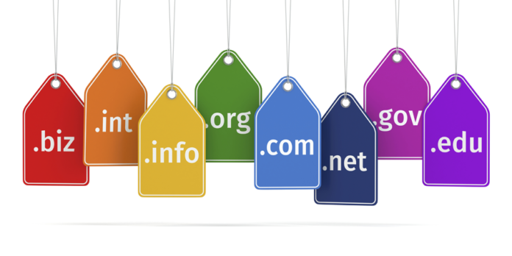
Dominio (Domain)
Su propósito principal es poder nombrar a las direcciones IP de cada activo en la red, a términos memorizables y amigables con los seres humanos.
www.devf.la
187.33.205.15

Slide 18

Localhost
(yo)
127.0.0.1
localhost es un nombre reservado que tienen todos los dispositivos independientemente de que dispongan o no de una tarjeta de red ethernet.
Hace referencia al propio dispositivo
El nombre localhost es traducido como la dirección IP de loopback 127.0.0.1 en IPv4, o como la dirección ::1 en IPv6.
Fuente: Wikipedia
Imagen: Hero por McLelun

Slide 19
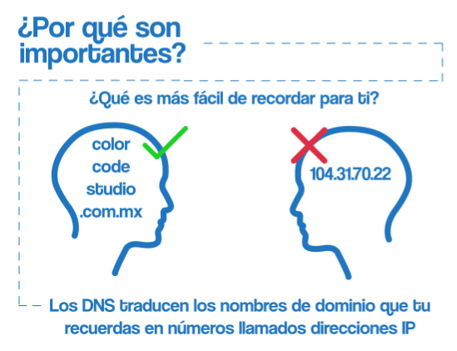
DNS
El sistema de nombres de dominio (DNS) es el “directorio telefónico” de Internet.
El DNS traduce nombres de dominio a direcciones IP para que los navegadores puedan cargar los recursos de Internet.
Imagen: ColorCodeStudio

Slide 20
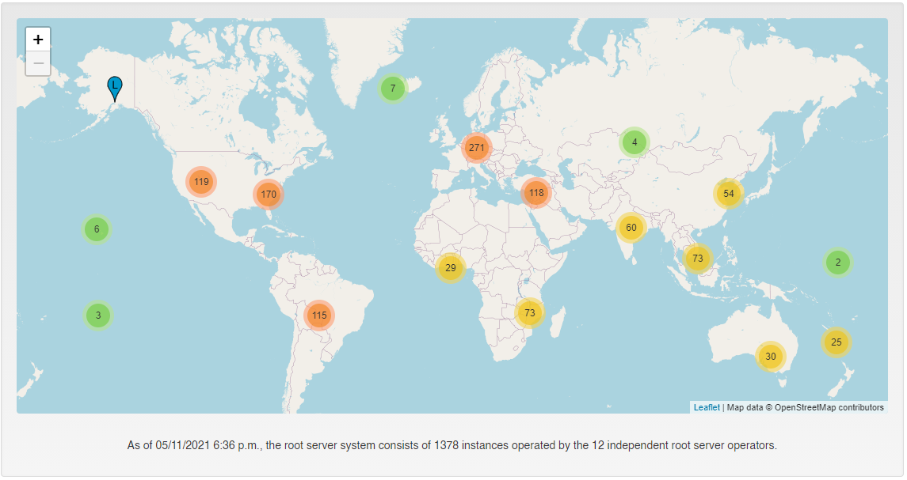
DNS Root Servers
Es la columna vertebral que soporta Internet, puesto que son “la fuente de la verdad” en cuanto a resolución de nombres se refiere. Su gestión básica es responsabilidad de la ICANN (Internet Corporation for Assigned Names and Numbers)
https://root-servers.org/

Slide 21
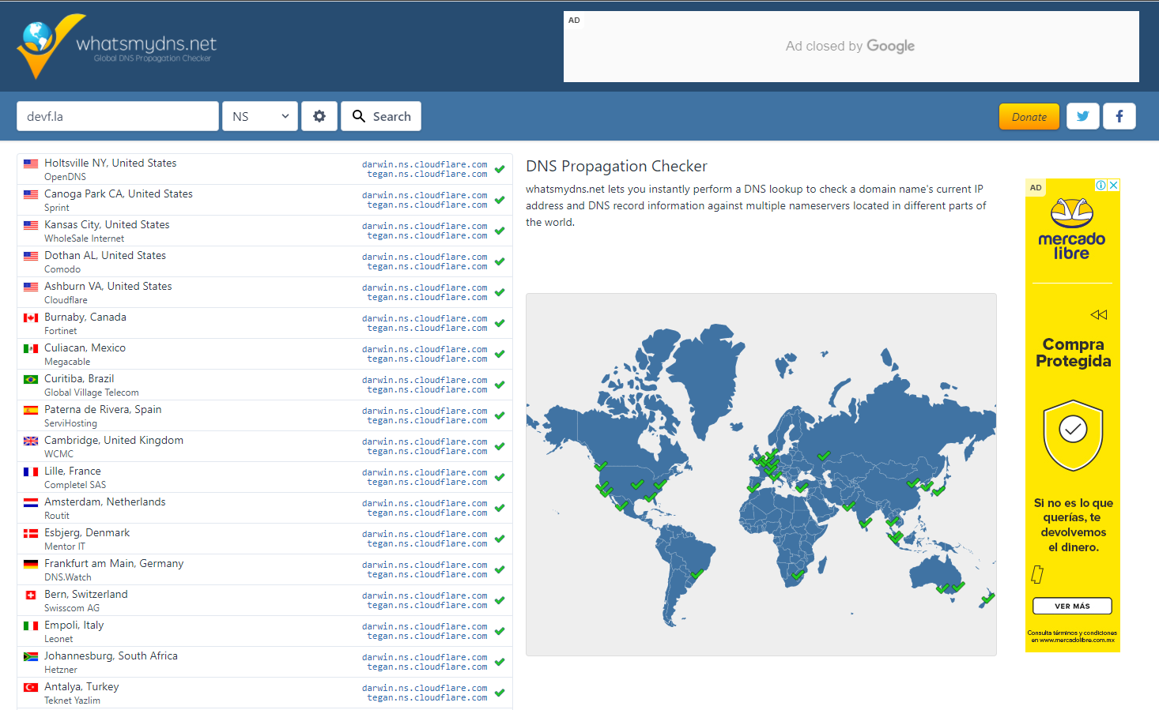
Propagación de DNS
https://www.whatsmydns.net/#NS

Slide 22
DISCUSIÓN
¿DÓNDE QUEDA
“LA NUBE”?

Slide 23
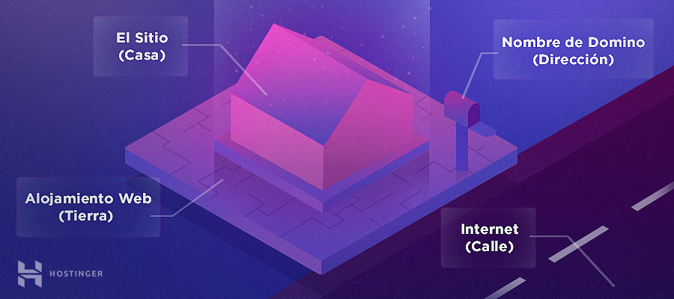
Hospedaje (Hosting)
Un hosting es un servicio en línea donde alquilamos un espacio en un servidor donde puedes almacenar todos los archivos y datos necesarios permitirnos publicar un sitio o aplicación web en Internet.
Imagen: Hostinger

Slide 24
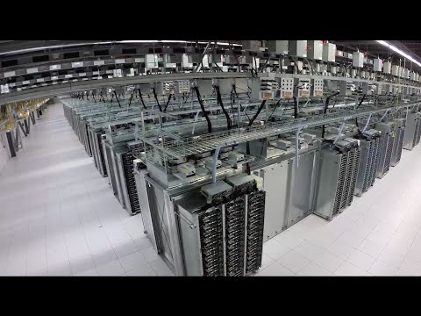
Centros de Datos

Slide 25



Puertos y su relación con Direcciones IP
PC
80
21
90
130
184.34.210.20:80
Enlace: Puertos Comunes
Notes:
Haciendo uso de la analogía de un departamento (la PC), explicar ¿como cuando una persona de dicho departamento hace un pedido a cualquiera de las empresas, el repartidor sabe a qué puerta debe ir a entregar el pedido?. Haciendo la analogía del número interior de un domicilio con los puertos.

Slide 26
FrontEnd
&
BackEnd

Slide 27


Frontend vs Backend
Notes:
Explicar un poco que es Emmet y como puede ayudar al desarrollo web, tambien verificar si el editor de texto que descargaron los participantes ya lo tiene

Slide 28
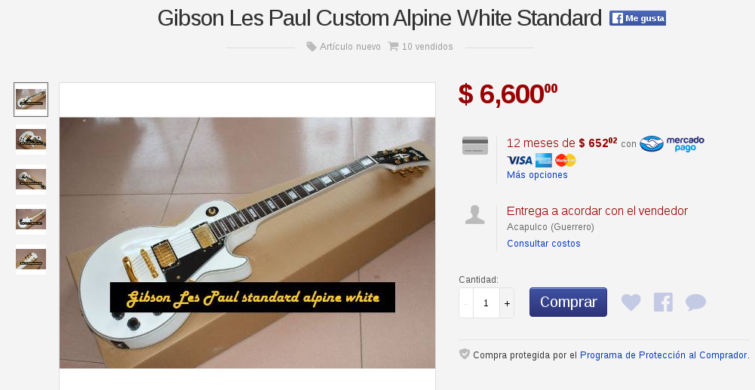
Notes:
Ejemplo de cómo funciona el frontend + backend en mercado libbre

Slide 29
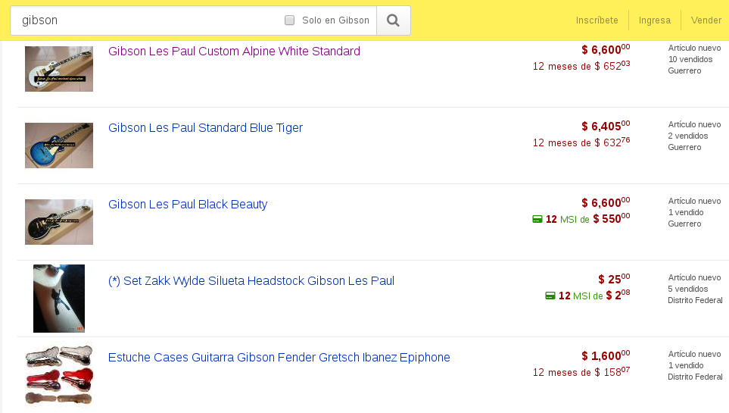

Slide 30
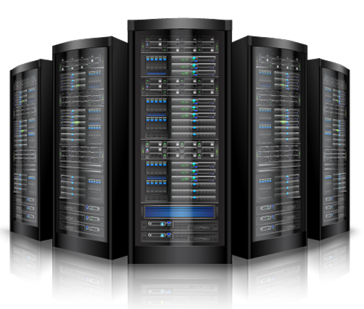

Slide 31
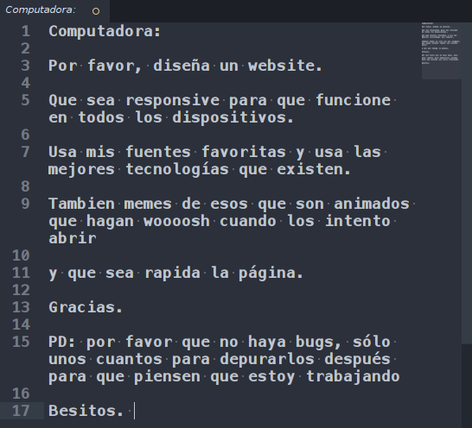
No es sencillo hacer una página web
Notes:
No es tan sencillo hacer una página

Slide 32
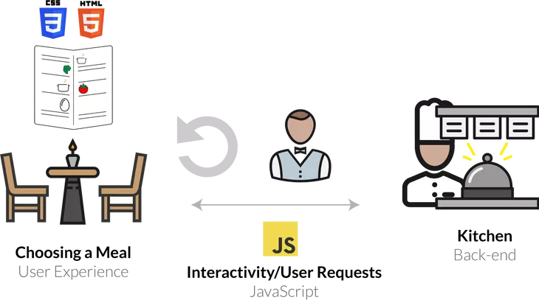
Proceso Frontend y Backend

Slide 34
Tecnologías Base
del Desarrollo Web

Slide 35

Web Development

Slide 36
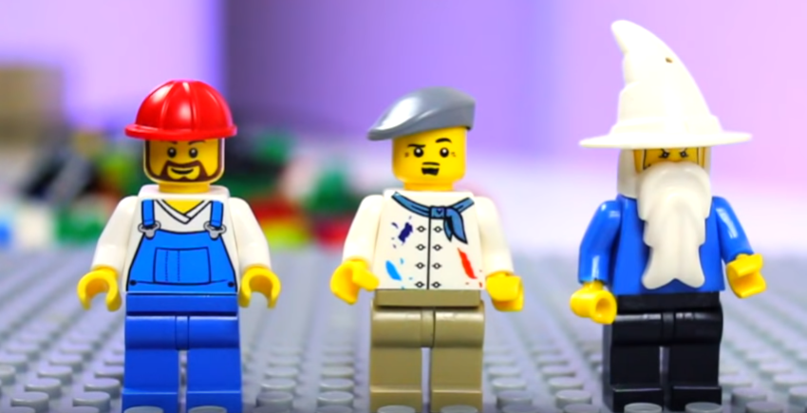
HTML, CSS y JavaScript

Slide 37

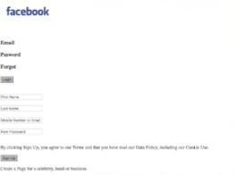
HTML

Slide 38
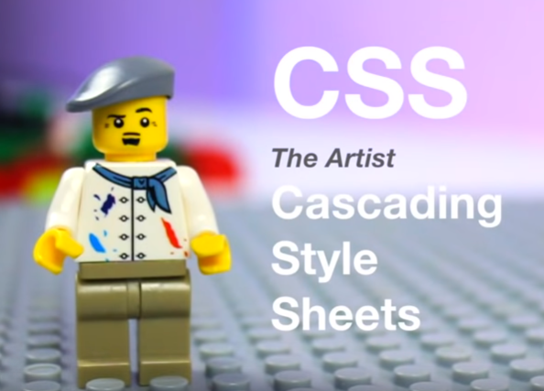
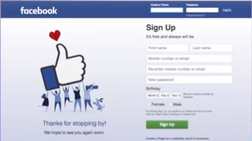
CSS

Slide 39

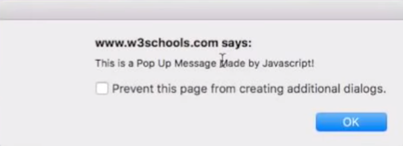
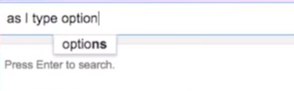
JavaScript

Slide 40
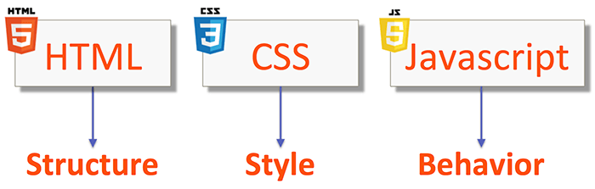
HTML, CSS y JavaScript

Slide 41
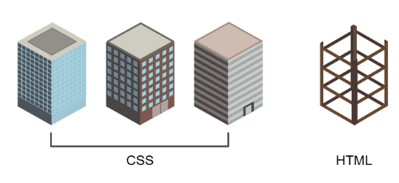

Slide 42
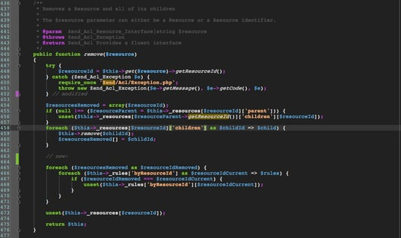
Codigo

Slide 43

Web Browsers

Slide 44
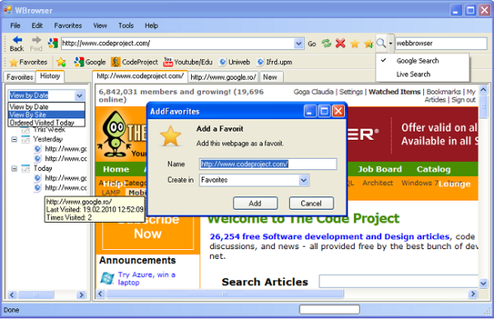
Web Page

Slide 45
Herramientas para el desarrollo

Slide 46



Editores de Código
Notes:
Hablar un poco de que es un editor de texto, también pedir que se descargue cualquiera de estos tres editores se puede dar una recomendación personal según la experiencia del sensei, se puede dar tiempo para descargar e instalar

Slide 47
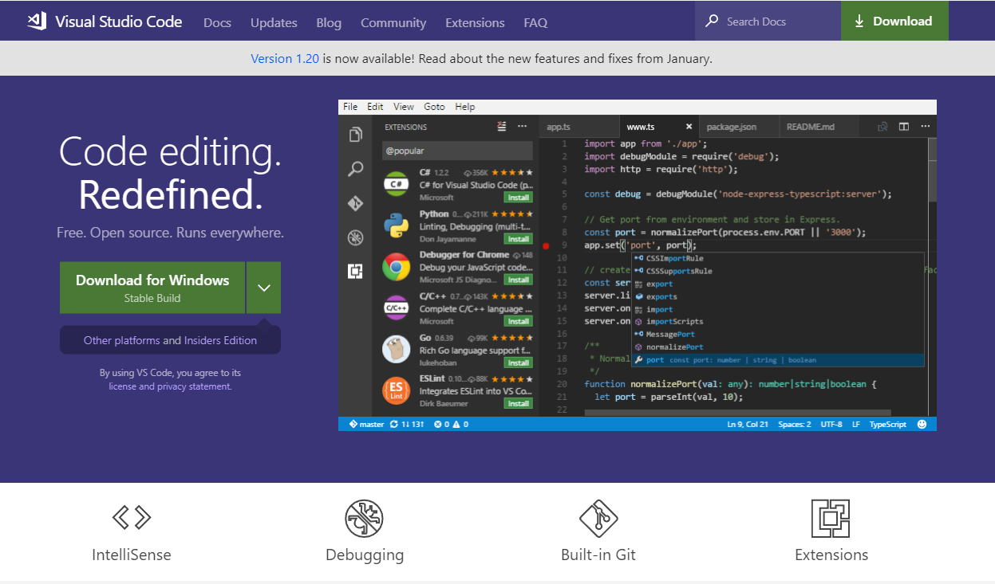
Editor Recomendado: Visual Studio Code
https://code.visualstudio.com/

Slide 48
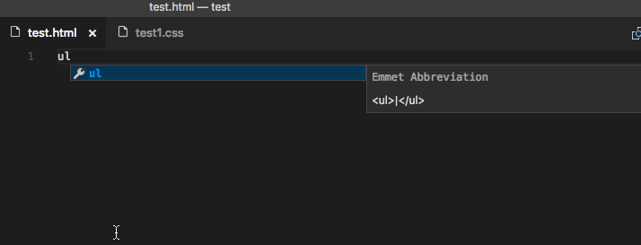

Emmet
Notes:
Explicar un poco que es Emmet y como puede ayudar al desarrollo web, tambien verificar si el editor de texto que descargaron los participantes ya lo tiene

Slide 49

Stack overflow
Notes:
Explicar la importancia de esta red social para desarrolladores, saber por qué es importante durante el desarrollo y así fomentar el aprendizaje autónomo de los alumnos

Slide 50

Chrome developer tools
Notes:
Hablar de la gran utilidad que tiene esta herramienta en el desarrollo web, así como explicar como acceder a ella desde chrome y algunas de sus funcionalidades más básicas, en dado caso que no se tenga instalado chrome pedir que se instale, por lo menos durante el tiempo del curso

Slide 51


Git y Github
Notes:
Explicar que es git, por que es importante aprender git para un desarrollador y dar unos ejemplos de su uso, quizás como recomendación utilizar analogías para poder entender de mejor manera que es git sin necesidad de entrar en detalle, además hablar que es github y solicitar que los participantes abran una cuenta en el

Slide 52

Slack

Slide 53
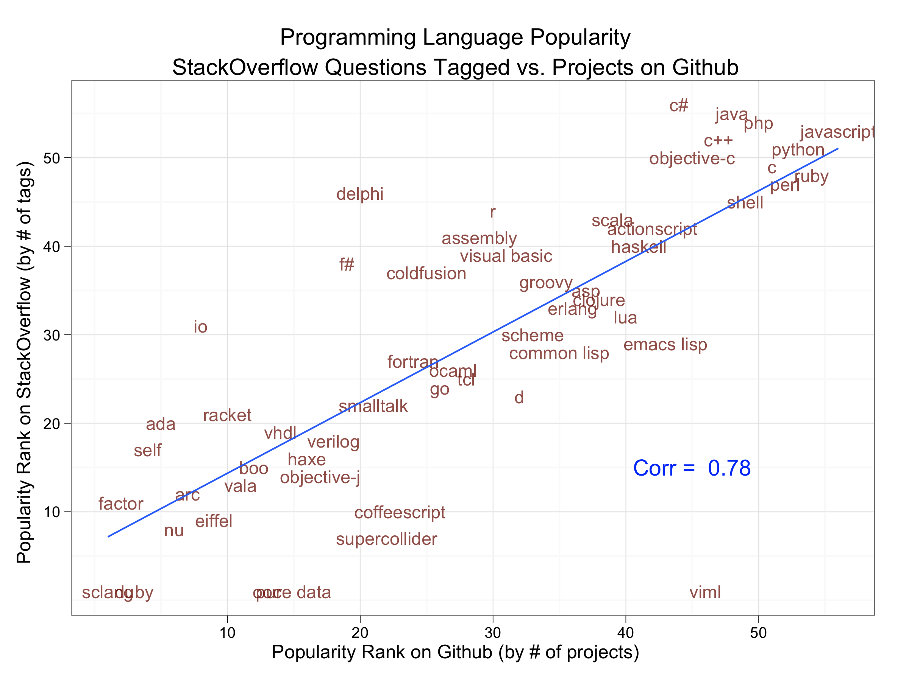
Dato Interesante

